Slide 1
CONVERSIA NUMERELOR REALE FĂRĂ SEMN ÎNTRE BAZELE DE NUMERAȚIE 2, 4, 8, 10 și 16.
BAZELE PROGRAMĂRII CALCULATOARELOR
LUCRAREA NR. 2
Asist. Ing. Corina CÎMPANU

Slide 2
CONVERSIA NUMERELOR REALE FĂRĂ SEMN ÎNTRE BAZELE DE NUMERAȚIE 2, 4, 8, 10 și 16.
OBIECTIVE
Prin parcurgerea acestei ședințe de laborator studenții vor fi capabili:
Să calculeze și să memoreze puterile lui 2, 4, 8 și 16;
Să definească codurile binare aferente reprezentărilor unor cifre octale și hexazecimale;
Să efectueze conversia unor numere reale din una din bazele 2, 4, 8, 10 sau 16 într-una din bazele 2, 4, 8, 10 sau 16;

Slide 3
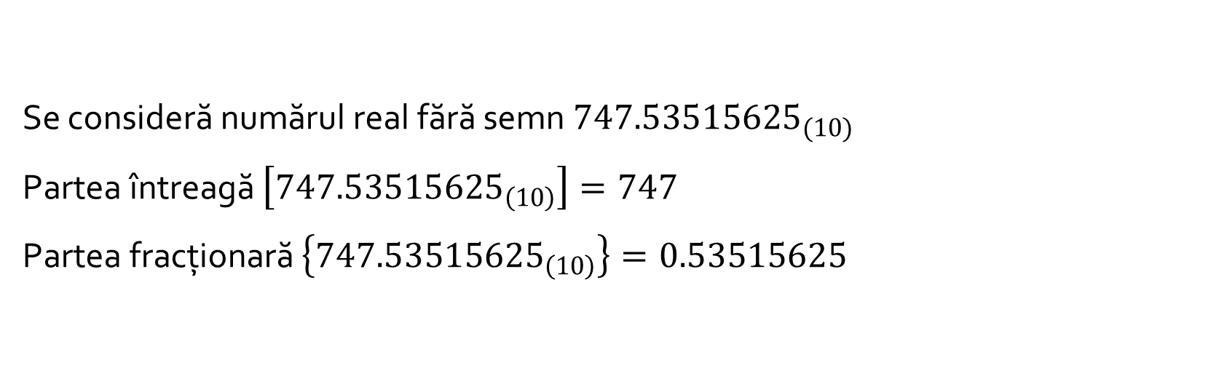
CONVERSIA NUMERELOR REALE ÎNTRE BAZELE DE NUMERAȚIE 2, 4, 8, 10 ȘI 16
Se consideră numărul real fără semn ${747.53515625}_{(10)}$
Partea întreagă $\left[{747.53515625}_{\left(10\right)}\right]=747$
Partea fracționară $\left\{{747.53515625}_{\left(10\right)}\right\}=0.53515625$

Slide 4
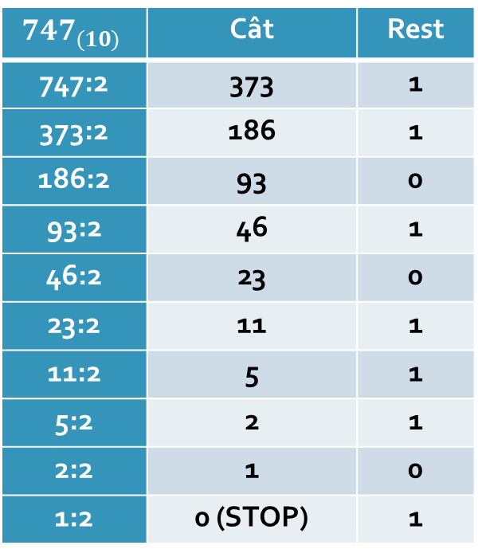

CONVERSIA NUMERELOR REALE ÎN BAZA 2
Se consideră numărul real fără semn ${747.53515625}_{(10)}$
Partea întreagă $\left[{747.53515625}_{\left(10\right)}\right]=747$
$${747}_{(10)}={1011101011}_{(2)}$$
$${747}_{(10)}$$ | Cât | Rest
747:2 | 373 | 1
373:2 | 186 | 1
186:2 | 93 | 0
93:2 | 46 | 1
46:2 | 23 | 0
23:2 | 11 | 1
11:2 | 5 | 1
5:2 | 2 | 1
2:2 | 1 | 0
1:2 | 0 (STOP) | 1

Slide 5
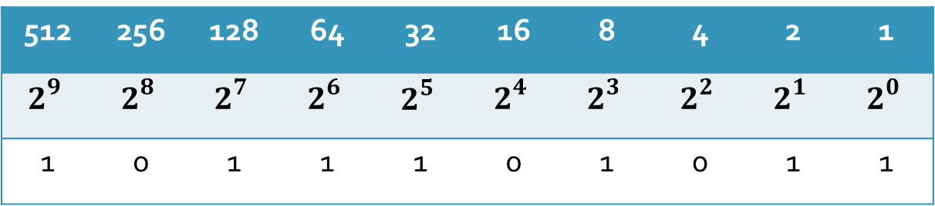

CONVERSIA NUMERELOR REALE ÎN BAZA 2
747-
512
235-
128
107-
64
43-
32
11-
8
3-
2
1-
1
0 (STOP)
Se consideră numărul real fără semn ${747.53515625}_{(10)}$
Partea întreagă $\left[{747.53515625}_{\left(10\right)}\right]=747$
$${747}_{(10)}={1011101011}_{(2)}$$
512 | 256 | 128 | 64 | 32 | 16 | 8 | 4 | 2 | 1
$$2^{9}$$ | $$2^{8}$$ | $$2^{7}$$ | $$2^{6}$$ | $$2^{5}$$ | $$2^{4}$$ | $$2^{3}$$ | $$2^{2}$$ | $$2^{1}$$ | $$2^{0}$$
1 | 0 | 1 | 1 | 1 | 0 | 1 | 0 | 1 | 1

Slide 6
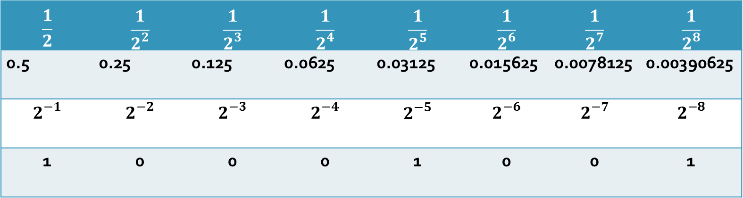

CONVERSIA NUMERELOR REALE ÎN BAZA 2
0.53515625-
0.50000000
0.03515625-
0.03125000
0.00390625-
0.00390625
0
Se consideră numărul real fără semn ${747.53515625}_{(10)}$
Partea fracționară $\left\{{747.53515625}_{\left(10\right)}\right\}=0.53515625$
${0.53515625}_{(10)}={0.10001001}_{(2)}$
$$\frac{1}{2}$$ | $$\frac{1}{2^{2}}$$ | $$\frac{1}{2^{3}}$$ | $$\frac{1}{2^{4}}$$ | $$\frac{1}{2^{5}}$$ | $$\frac{1}{2^{6}}$$ | $$\frac{1}{2^{7}}$$ | $$\frac{1}{2^{8}}$$
0.5 | 0.25 | 0.125 | 0.0625 | 0.03125 | 0.015625 | 0.0078125 | 0.00390625
$$2^{−1}$$ | $$2^{−2}$$ | $$2^{−3}$$ | $$2^{−4}$$ | $$2^{−5}$$ | $$2^{−6}$$ | $$2^{−7}$$ | $$2^{−8}$$
1 | 0 | 0 | 0 | 1 | 0 | 0 | 1

Slide 7
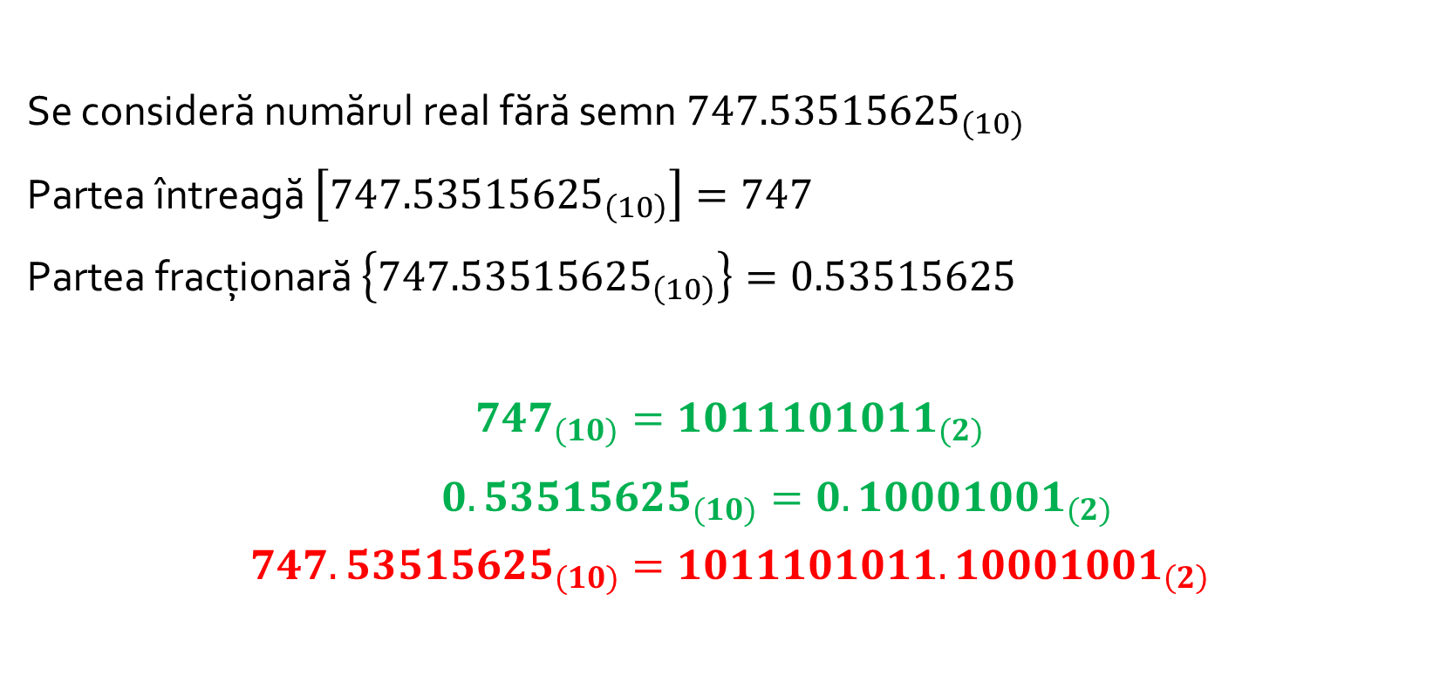
CONVERSIA NUMERELOR REALE ÎN BAZA 2
Se consideră numărul real fără semn ${747.53515625}_{(10)}$
Partea întreagă $\left[{747.53515625}_{\left(10\right)}\right]=747$
Partea fracționară $\left\{{747.53515625}_{\left(10\right)}\right\}=0.53515625$
$${747}_{(10)}={1011101011}_{(2)}$$
${0.53515625}_{(10)}={0.10001001}_{(2)}$
$${747.53515625}_{(10)}=1011101011.10001001_{\left(2\right)}$$

Slide 8
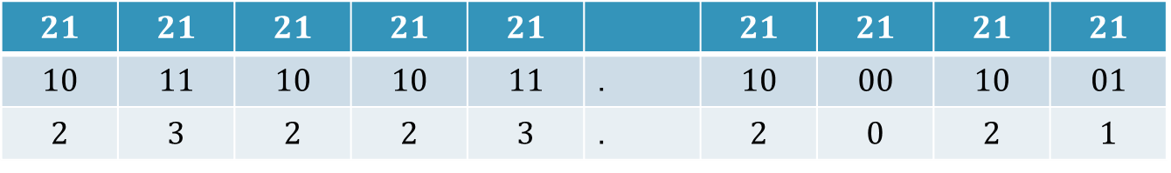
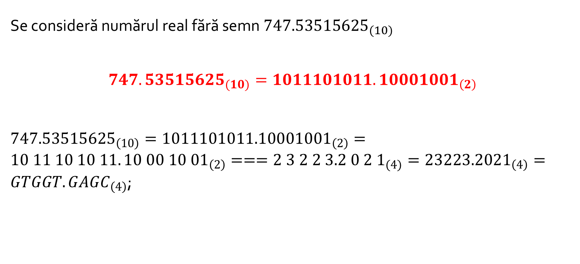
CONVERSIA NUMERELOR REALE ÎN BAZA 4
Se consideră numărul real fără semn ${747.53515625}_{(10)}$
$${747.53515625}_{(10)}=1011101011.10001001_{\left(2\right)}$$
${747.53515625}_{\left(10\right)}={1011101011.10001001}_{\left(2\right)}=10 11 10 10 11. 10 00 10 {01}_{\left(2\right)}===2 3 2 2 3.2 0 2 1_{(4)}={23223.2021}_{\left(4\right)}=GTGGT.GAGC_{\left(4\right)}$;
$$21$$ | $$21$$ | $$21$$ | $$21$$ | $$21$$ |  | $$21$$ | $$21$$ | $$21$$ | $$21$$
$$10$$ | $$11$$ | $$10$$ | $$10$$ | $$11$$ | . | $$10$$ | $$00$$ | $$10$$ | $$01$$
$$2$$ | $$3$$ | $$2$$ | $$2$$ | $$3$$ | . | $$2$$ | $$0$$ | $$2$$ | $$1$$

Slide 9
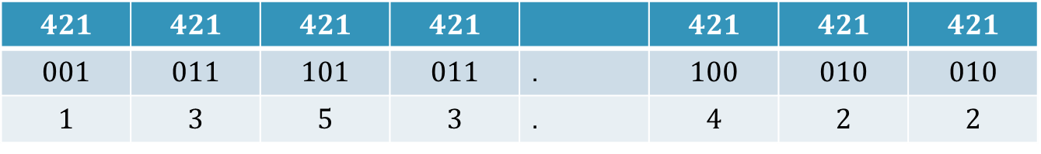
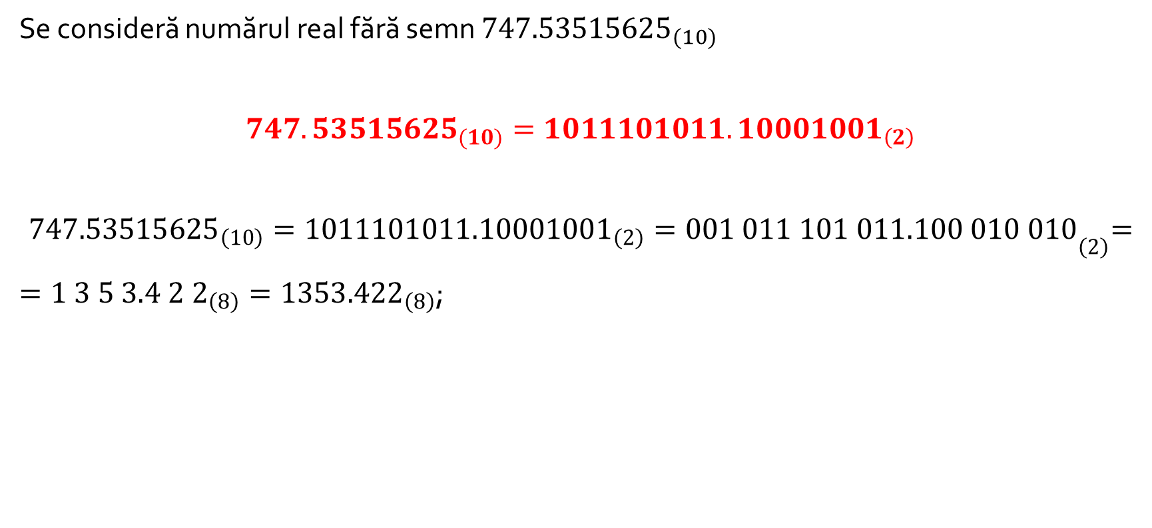
CONVERSIA NUMERELOR REALE ÎN BAZA 8
Se consideră numărul real fără semn ${747.53515625}_{(10)}$
$${747.53515625}_{(10)}=1011101011.10001001_{\left(2\right)}$$
$${747.53515625}_{\left(10\right)}{={1011101011.10001001}_{\left(2\right)}=001 011 101 011.100 010 010}_{\left(2\right)}=$$
$=1 3 5 3.4 2 2_{\left(8\right)}={1353.422}_{\left(8\right)}$;
$$421$$ | $$421$$ | $$421$$ | $$421$$ |  | $$421$$ | $$421$$ | $$421$$
$$001$$ | $$011$$ | $$101$$ | $$011$$ | . | $$100$$ | $$010$$ | $$010$$
$$1$$ | $$3$$ | $$5$$ | $$3$$ | . | $$4$$ | $$2$$ | $$2$$

Slide 10
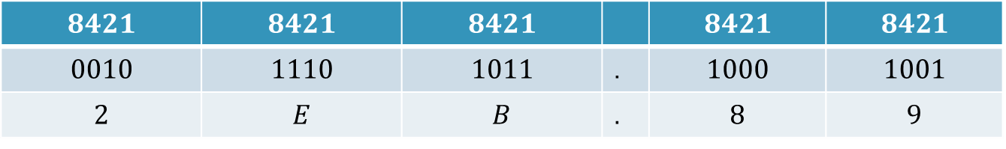
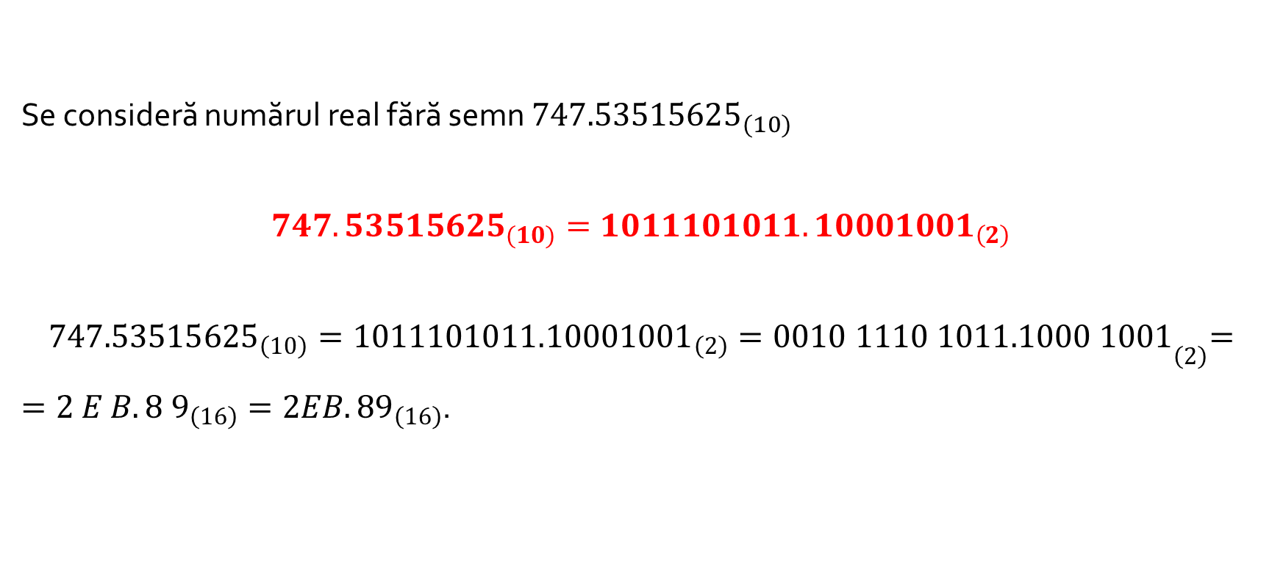
CONVERSIA NUMERELOR REALE ÎN BAZA 16
Se consideră numărul real fără semn ${747.53515625}_{(10)}$
$${747.53515625}_{(10)}=1011101011.10001001_{\left(2\right)}$$
$${747.53515625}_{\left(10\right)}{={1011101011.10001001}_{\left(2\right)}=0010 1110 1011.1000 1001}_{\left(2\right)}=$$
$=2 E B.8 9_{\left(16\right)}=2EB.{89}_{\left(16\right)}$.
$$8421$$ | $$8421$$ | $$8421$$ |  | $$8421$$ | $$8421$$
$$0010$$ | $$1110$$ | $$1011$$ | . | $$1000$$ | $$1001$$
$$2$$ | $$E$$ | $$B$$ | . | $$8$$ | $$9$$

Slide 11

ÎNTREBĂRI?

